Slide 1
Восемнадцатое мая Классная работа
Знаки препинания при обращении
Всем нам при общении
Поможет обращение.
К людям, звёздам или птицам
Можно смело обратиться.
Только, друг, не забывай:
Запятые расставляй!
(А. Косоговский)

Slide 2
Что такое обращение?
Свет мой, зеркальце! скажи
Да всю правду доложи:
Я ль на свете всех милее,
Всех румяней и белее? <…>
Ты, конечно, спору нет;
Ты, царица, всех милее,
Всех румяней и белее…

Slide 3
Какие знаки препинания ставятся при обращении?
[О, ]
[О! ]
[ ,о, ]
[ , о]

Slide 4
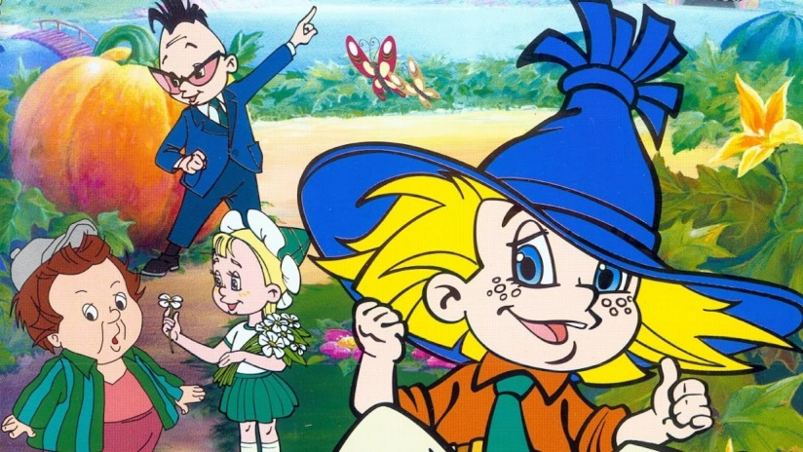
Спиши предложения, расставь знаки препинания, построй схемы
Братцы что он про меня сочиняет?
Я вам друзья открою тайну здешних мест.
Вы нас очень напугали своим воздушным шаром!
Ты Пилюлькин всё трудишься?

Slide 5
Проверь себя!
Братцы, что он про меня сочиняет? [О, ]?

Slide 6
Спиши предложения, расставь знаки препинания, построй схемы
Я вам друзья открою тайну здешних мест.

Slide 7
Проверь себя!
Я вам, друзья, открою тайну здешних мест. [ ,о, ].

Slide 8
Спиши предложения, расставь знаки препинания, построй схемы
Вы нас очень напугали своим воздушным шаром!

Slide 9
Проверь себя!
Вы нас очень напугали своим воздушным шаром!

Slide 10
Спиши предложения, расставь знаки препинания, построй схемы
Ты Пилюлькин всё трудишься?

Slide 11
Проверь себя!
Ты, Пилюлькин, всё трудишься?
[ , О, ]?

Slide 12
Проверь себя!
Братцы, что он про меня сочиняет?
Я вам, друзья, открою тайну здешних мест.
Вы нас очень напугали своим воздушным шаром!
Ты, Пилюлькин, всё трудишься?
! Местоимения ТЫ, ВЫ на письме запятыми не выделяются.

Slide 13
Переделайте предложения так, чтобы получились побудительные предложения с обращениями
Люди Земли борются за охрану окружающей среды.
Ребята охраняют зелёные насаждения.

Slide 14
Переделайте предложения так, чтобы получились побудительные предложения с обращениями
Люди Земли! Боритесь за охрану окружающей среды.
Ребята! Охраняйте зелёные насаждения.

Slide 15
Надо запомнить!
Здравствуйте
До свидания
Спасибо
Пожалуйста
Благодарю
Извините
Будьте добры

Slide 16
Надо запомнить!
Здравствуйте, Мария Ивановна!
До свидания, Пётр Сергеевич.
Спасибо, Витя, за помощь.
Пожалуйста, Гена, вызови скорую.
Благодарю, товарищи, за содействие.
Извините, Елена Александровна, можно спросить?
Будьте добры, Иван Алексеевич, повторите предложение.

Slide 17
Найди ошибку!
Слушай, Незнайка выручи меня.
Эй братец, загораешь?
Получай свою одежду, товарищ, по несчастью.
Скажи, Незнайка, какая муха тебя укусила?
Цветик научи, меня сочинять стихи!
Что-то, ты, сегодня не весел.

Slide 18
Проверь себя!
Слушай, Незнайка, выручи меня.
Эй, братец, загораешь?
Получай свою одежду, товарищ по несчастью.
Скажи, Незнайка, какая муха тебя укусила?
Цветик, научи меня сочинять стихи!
Что-то ты сегодня не весел.

Slide 19
Домашнее задание Списать, расставить (где нужно) знаки препинания
Не трещите морозы в заповедном бору!
К утру мороз крепчал.
Вылезайте муравьи после зимней стужи.
Муравьи санитары леса.
Я люблю тебя Россия!
Серебристая дорога ты зовёшь меня куда?
Я вижу вас родные степи.

